Slide 1
Wielcy Monarchowie Angielscy

Slide 2
Spis treści
Historia dynastii Tudorów
Henryk VIII
Królowa Wiktoria
Królowa Elżbieta I
Henryk VII
Edward VI

Slide 3
Historia dynastii Todorów
Tudorowie, dynastia panująca w Anglii w latach 1485-1603. Nazwę przyjęła od protoplasty rodu, magnata walijskiego Owena Tudora (zmarł 1461), stronnika Lancasterów w wojnie Dwóch Róż (1455-1485), żonatego (1422) z Katarzyną de Valois, wdową po królu Henryku V. Założycielem dynastii był jego wnuk Henryk VII, spadkobierca rodu Lancaster. Przez małżeństwo z Elżbietą York położył kres wojnie obu rodów. Po śmierci Henryka VII na tronie angielskim zasiadali kolejno: Henryk VIII, Edward VI i Maria I.
Od 1541 Tudorowie nosili także tytuł królów Irlandii. Ród wygasł na Elżbiecie I Wielkiej, po śmierci której (1603) tron przeszedł na króla Szkocji Jakuba I Stuarta, prawnuka córki Henryka VII - Małgorzaty. Panowanie Tudorów przyniosło Anglii wzmocnienie władzy królewskiej, ogłoszenie supremacji Korony nad Kościołem (1534) i reformację oraz zapoczątkowało ekspansję morską, handlową i kolonialną.
*najstarszy znany przodek, od którego wywodzi się jakiś ród

Slide 4
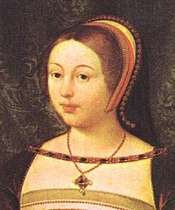
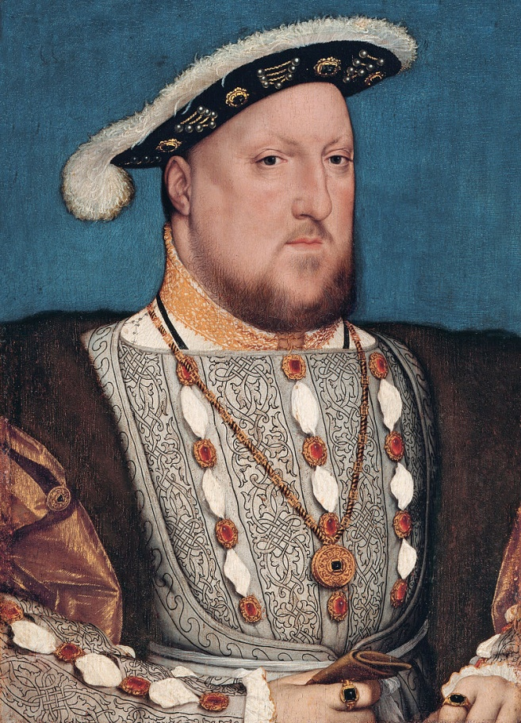
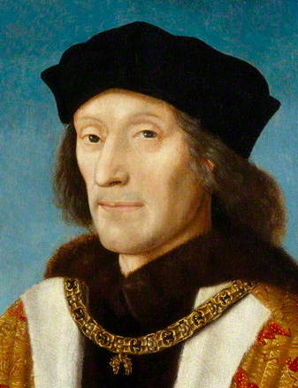
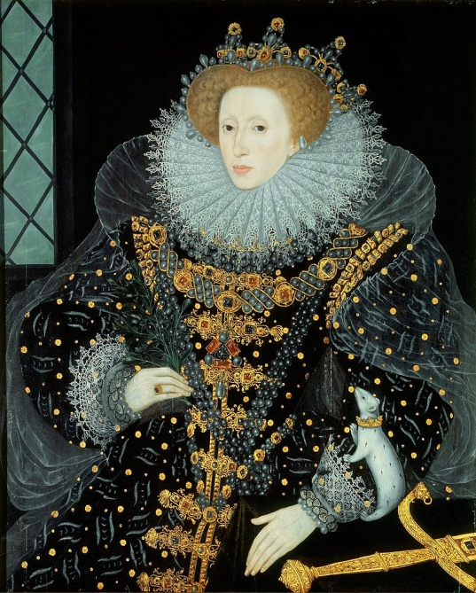
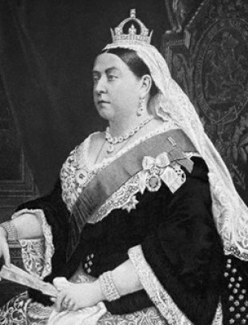

Slide 5
Henryk VIII
Henryk VIII Henryk VIII dla niektórych historyków był wcieleniem nieludzkiego okrucieństwa i podłości, dla innych uosobieniem nieludzkiej odwagi, mądrości i siły woli niemal wszyscy zgadzali się, że nie mieści się w powszechnie przyjętych kategoriach człowieczeństwa. Henryk VIII przez całe życie pozwalał sobie na poufność z poddanymi, przebywał pośród nich, bez żadnej prawie straży i umarł we własnym łożu doczekawszy późnego wieku. Gdy umierał magia jego władzy jeszcze nie prysła, a imię budzi nadal niesłabnący postrach. Henryk VIII jest pierwszym z władców Anglii kształcącym pod wpływem nowych prądów Odrodzenia

Slide 6
Za panowania Henryka VIII państwo Angielskie wkroczyło w krzepki wiek męski: odprawiło kościół pełniący rolę guwernantki i wysunęło roszczenia do owej wszechwładzy i całkowitej suwerenności. Panowanie Henryka VIII i jego życie można podzielić na dwa całkiem odmienne okresy 1519 r. łagodność i tolerancja jego rządów ceniono bardziej niż największe swobody w innych krajach zaś 20 lat później, rządy owe uchodzą za symbol najstraszniejszej tyranii. Umarł w 1547 roku i został pochowany w najbardziej może interesujący człowiek, jaki zasiadał na angielskim tronie. Poślubił 6 żon. Prowadził swą mądrą politykę, przeprowadził wiele reform, i był władcą wykształconym i jako król Anglii niepowtarzalny do naszych czasów.

Slide 7
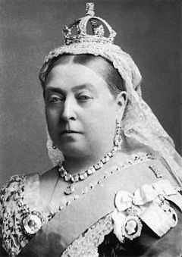
Królowa Wiktoria
Epoka wiktoriańska uznawana jest za okres pełnego ukształtowania się ram brytyjskiej kultury mieszczańskiej wraz z jej konserwatyzmem, zachowawczością i rytuałami. Epoka wiktoriańska to czas rozwarstwienia społeczeństwa brytyjskiego, konserwatywnej, zamożnej klasy średniej i cierpiącej niedostatek klasy robotniczej, promocji rygorów obyczajowych i - wedle krytyków epoki wiktoriańskiej - społecznej obłudy. Epoka wiktoriańska to też czas rozkwitu kultury masowej, popularnej powieści, gazet - brukowców, niewyszukanych teatrzyków rewiowych i melodramatów.

Slide 8
Poprzednikiem Wiktorii na brytyjskim tronie był król Wilhelm IV, wcześniej rządzący jako regent podczas choroby oszalałego króla Jerzego IV. Wiktoria nie była córką Wilhelma IV, który pozostawił po sobie jedynie dzieci z nieprawego łoża. Była jednak wnuczką Jerzego III, co stawiało ją na pierwszym miejscu w kolejce do tronu. Albert von Sachsen Coburg Gotha i Wiktoria wzięli ślub w 1840 roku, mieli dziewięcioro dzieci. W 1851 wspólnie zorganizowali pierwszą Wystawę Światową, z której zysk posłużył do ufundowania Muzeum Wiktorii i Alberta w South Kensington, największego londyńskiego muzeum sztuki i rzemiosła. Albert von Sachsen Coburg Gotha zmarł w 1860 roku, co było wielkim ciosem dla królowej Wiktorii, która postanowiła nosić żałobę aż do śmierci. Stała się wtedy "królową wdową", "czarną królową", wzorem dla mieszczańskich cnót wstrzemięźliwości i osobistego poświęcenia epoki wiktoriańskiej.

Slide 9
Królowa Elżbieta I
Elżbieta I Tudor (ur. 7 września 1533, zmarła jako szczęśliwa staruszka 24 marca 1603) – córka słynnej Anny Boleyn, protestantka, wieczna „dziewica”, stara panna z wyboru, w późniejszych czasach królowa Anglii. Po koronacji Elżbieta została najbardziej pożądaną kobietą w Europie, nawet po czterdziestce. Mimo to nie skorzystała z licznych propozycji małżeństwa i zrzucenia z siebie ciężaru władzy.

Slide 10
Elżbieta została ukoronowana w 1559. Oczywiście najpierw trzeba było przekupić stosowne osoby, między innymi biskupów. Uważali oni, że dziedziczenie przez protestantkę jest nie po Bożemu. Jednak na widok skarbca pełnego złota jednak zmienili zdanie i uznali, że sto zdrowasiek w połączeniu z zapłatą załatwi sprawę. Mimo że królowa budziła niechęć katolików, była radośnie witana przez chłopków- jełopków... to znaczy honorowych obywateli wsi.
W 1562 Elżbieta otarła się o śmierć. Zachorowała na ospę, ale zdążyła sprowadzić lekarza. Zamknęli się na całą noc w komnacie królowej, a ta następnego dnia cudownie ozdrowiała.

Slide 11
Henryk VII
Henryk VII Tudor (1457-1509), król angielski od 1485, pierwszy z dynastii Tudorów, syn Edmunda Tudora, hrabiego Richmondu, i Małgorzaty Beaufort, córki Jana, księcia Sommerset z linii Lancaster. W okresie okrutnych rządów Ryszarda III z Yorków stanął na czele opozycji baronów. W sierpniu 1485 w bitwie pod Bosworth pokonał Ryszarda III. Popierany przez baronów objął tron Anglii. W 1486 poślubił Elżbietę, córkę Edwarda IV z Yorków. W latach 1487-1497 toczył walki z samozwańcami, synami Edwarda IV (Ryszardem i Edwardem), popieranymi przez Irlandię, Szkocję i Francję.

Slide 12
W polityce zagranicznej dążył do utrzymania rangi Anglii w Europie poprzez małżeństwa dynastyczne. Budował autorytet silnej, absolutnej władzy Tudorów. Dążył do złamania opozycji feudałów, w 1487 wprowadził Sąd Izby Gwiaździstej dla spraw o zdradę stanu.

Slide 13
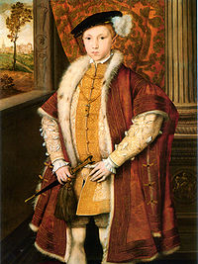
Edward VI
Edward VI (ur. 12 października 1537 w Hampton Court, zm. 6 lipca 1553 w Greenwich) – król Anglii w latach 1547–1553, jedyny syn Henryka VIII Tudora, króla Anglii i jego trzeciej żony Jane Seymour, córki sir Johna Seymoura, szlachcica z Wiltshire. Edward nigdy nie rządził samodzielnie – rządy w jego imieniu sprawowała Rada Regencyjna.

Slide 14
Długo oczekiwany męski potomek Henryka VIII urodził się 12 października 1537 r. Brak męskiego następcy tronu doprowadziło do rozwodu Henryka z dwiema poprzednimi żonami – Katarzyną Aragońską i Anną Boleyn. Ta ostatnia została później ścięta. Matka Edwarda zmarła niedługo po jego narodzinach w wyniku gorączki poporodowej.
Już od dnia swoich narodzin Edward był tytułowany księciem Kornwalii. Parę dni później uzyskał tytuł księcia Walii. Do 6 roku życia Edward znajdował się pod opieką pielęgniarki, zwanej Mother Jack, i licznych służących. Potem opiekę nad następcą tronu przejęła szósta żona Henryka, Katarzyna Parr.

Slide 15
Dziękujemy!!!
Prezentacje wykonali:
Wiktoria Adamczyk kl. 3E
Jesica Andrzejczak kl. 3E
Angelika Widawska kl. 3E
Natalia Cocyk kl. 3C
Bartek Pietruszka kl. 3E

